Slide 1
Right to challenge
Op zoek naar een balans
Spreker: Wethouder Jan Bos
Datum: 29 mei 2015

Slide 2
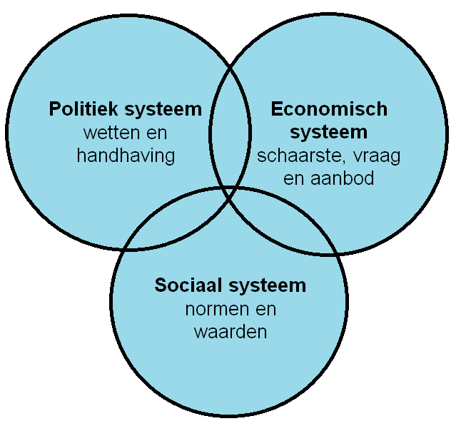
De balans
Rol per domein
Eigenaarschap
Verhoudingen

Slide 3
Bedankt voor uw aandacht!

